Slide 1

江 苏 大 学
JIANGSU UNIVERSITY
本科毕业论文答辩
计算机科学与技术专业 2013级1302班
留学生毕业设计选题管理系统的设计与实现
答辩人：
侯毓泽
学号：3130602051
导师：
陈潇

Slide 2
目 录
1
开发背景及意义
2
系统概述与开发环境
3
总体结构及各个模块
4
系统主要特色
5
开发难点与技巧
6
总结

Slide 3

选题背景及意义
——开发背景
——开发意义
1

Slide 4
1.开发背景及意义
开发背景
我国已成为亚洲地区重要的留学目的国，来华留学人数持续增长。在华留学生的毕业设计是整个海外教学过程中极其重要的综合性教学过程，目前针对在华留学生有关的毕业设计选题系统尚不完善，专门面向在华留学生的毕业设计选题系统的设计和开发刻不容缓。

Slide 5
1.选题背景及意义
开发意义
1
把留学生毕业设计选题工作化繁为简
2
减少留学生毕业设计选题的工作量
3
减少留学生毕业设计选题所花时间
4
对选题信息的统计将会更加真实有效

Slide 6
系统概述与开发环境
——系统概述
——开发环境
2

Slide 7
2.系统概述与开发环境
管理用户信息
查看未选课学生
查看选题成功学生
审核指导教师申报的课题
修改个人信息
选择课题
查看自己已选课题
留学生
系统概述
教务管理员
查看通过审核的各个课题
修改个人信息
申报课题
查看个人课题
选择留学生
指导教师

Slide 8






2.系统概述与开发环境
申报课题
开发环境
审核课题
选择课题
师生互选

Slide 9
总体结构及各个模块
——系统总体结构
——留学生模块
——指导教师模块
——教务管理员模块
3

Slide 10
3.总体结构及各个模块
WEB服务器
HTTP
BROWSER
留学生WEB端
HTTP
BROWSER
HTTP
教务管理员WEB端
BROWSER
数据库
指导教师WEB端
系统总体结构图

Slide 11
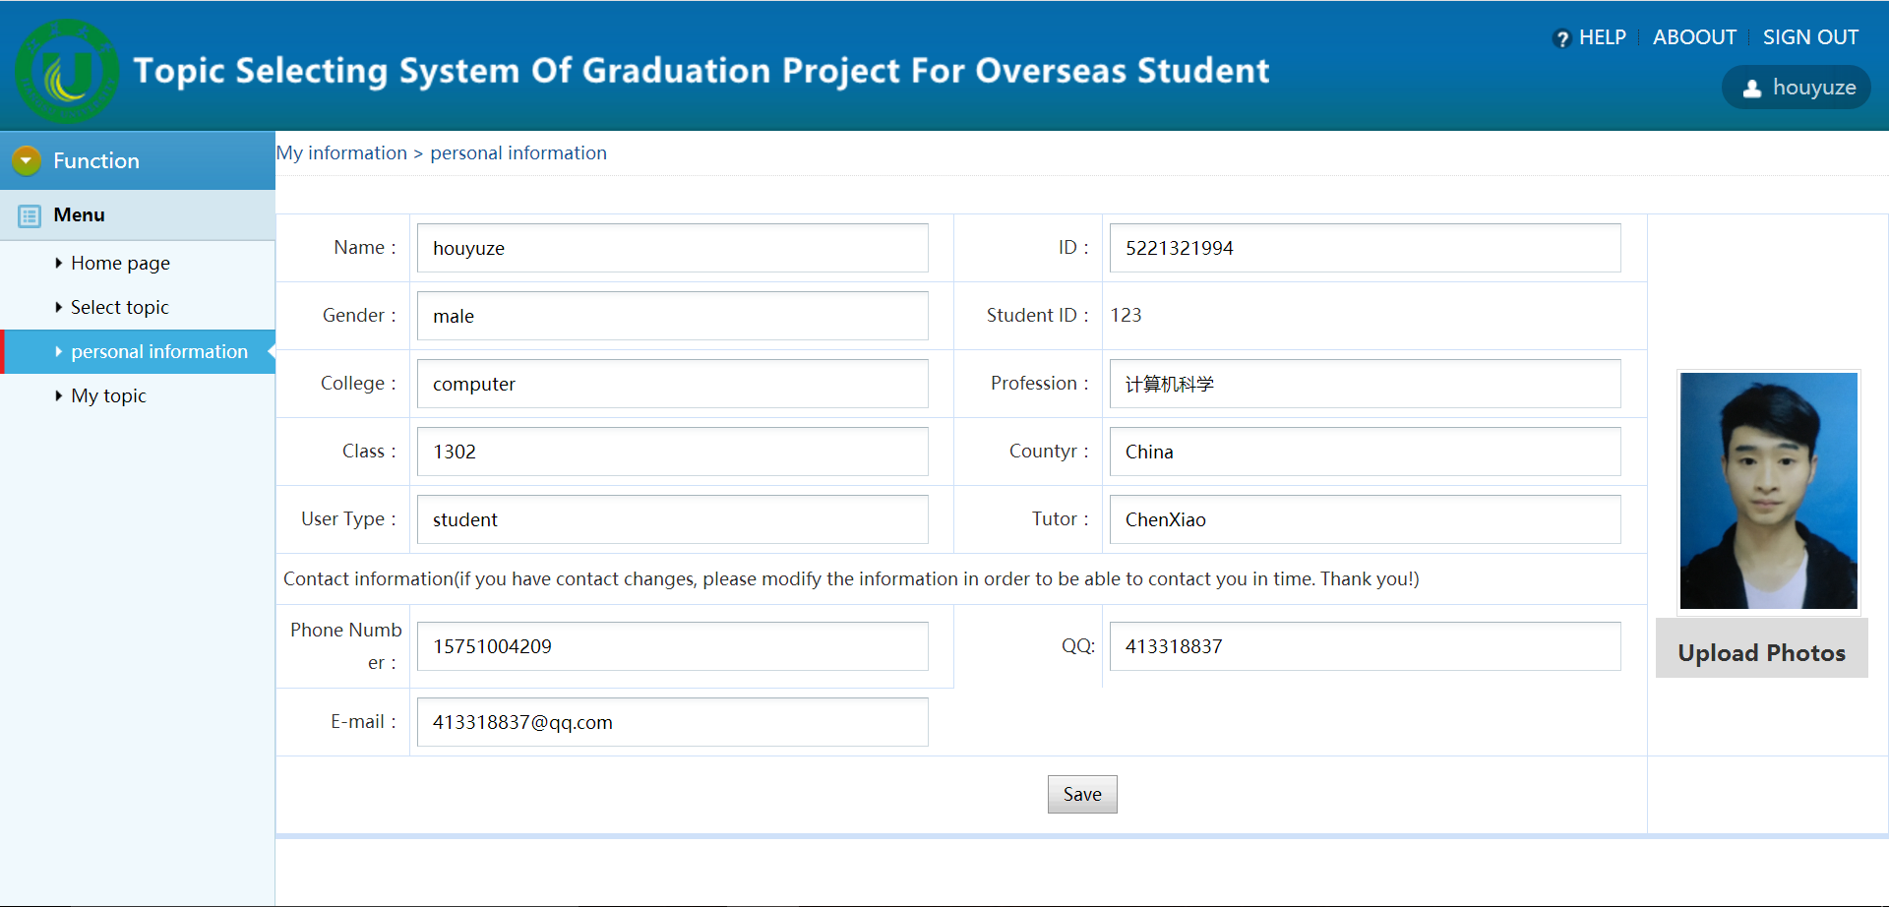
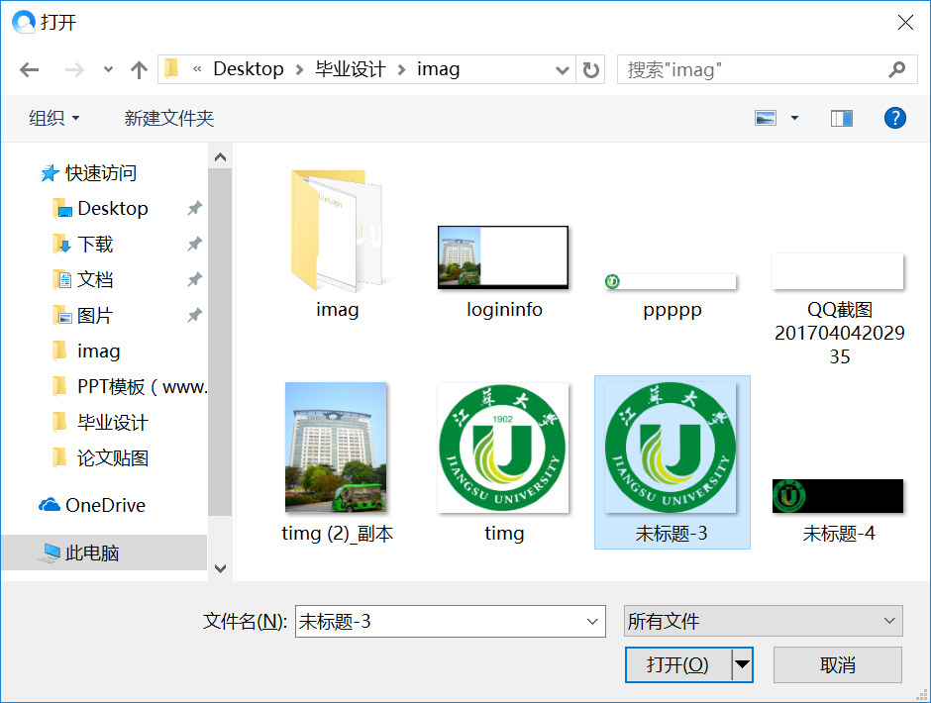
3.总体结构及各个模块
输入字
输入文字
输入文字
留学生WEB端——修改个人信息

Slide 12
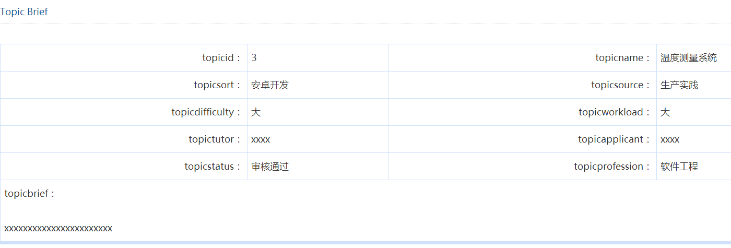
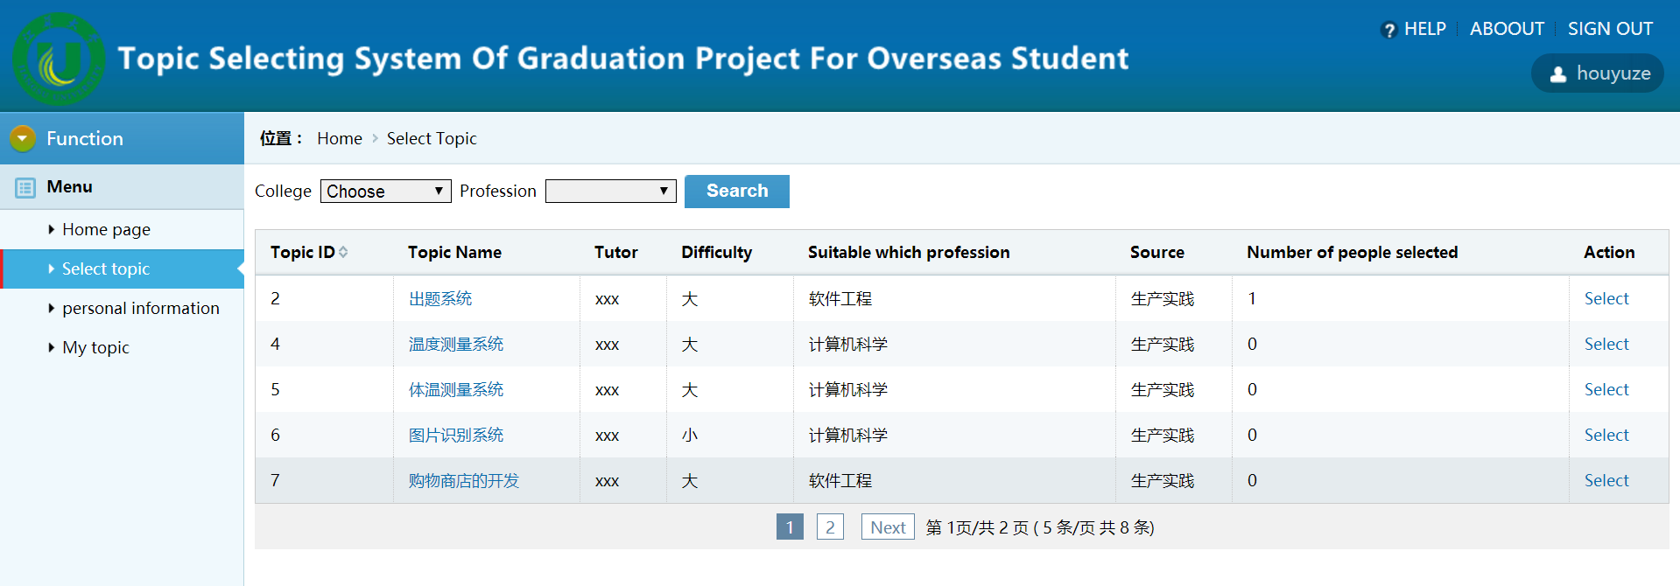
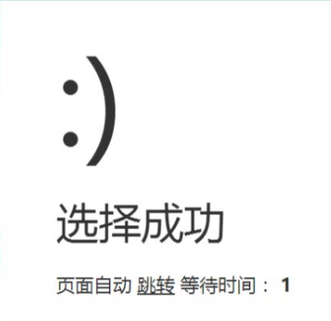
3.总体结构及各个模块
输入字
输入文字
输入文字
留学生WEB端——留学生选择课题

Slide 13
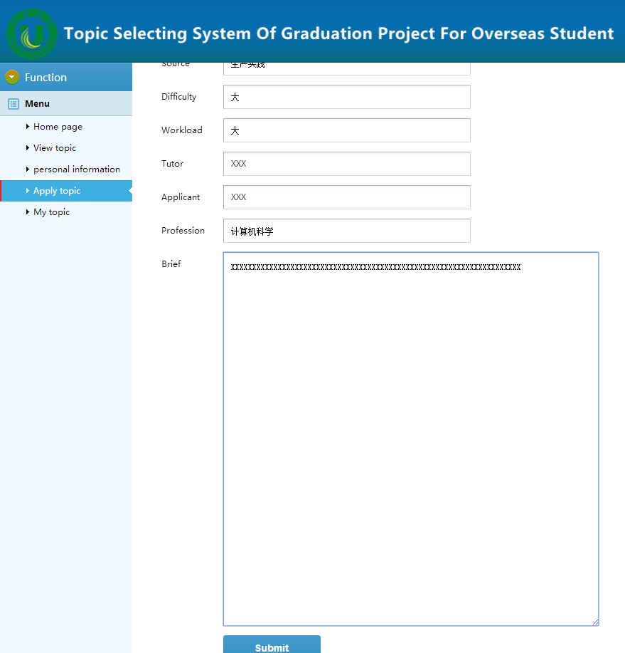
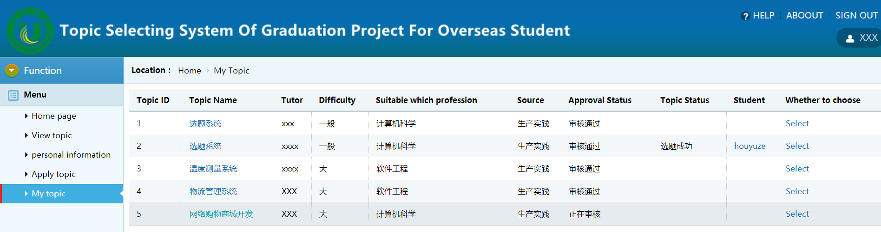
3.总体结构及各个模块
输入字
输入文字
输入文字
指导教师WEB端

Slide 14
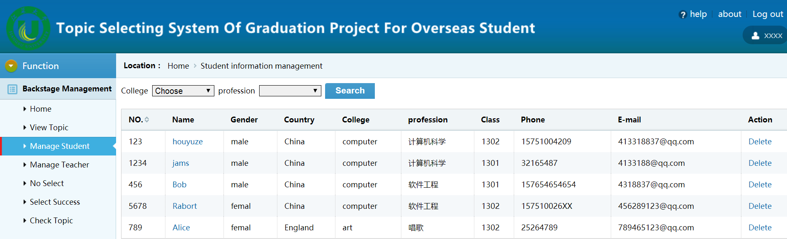
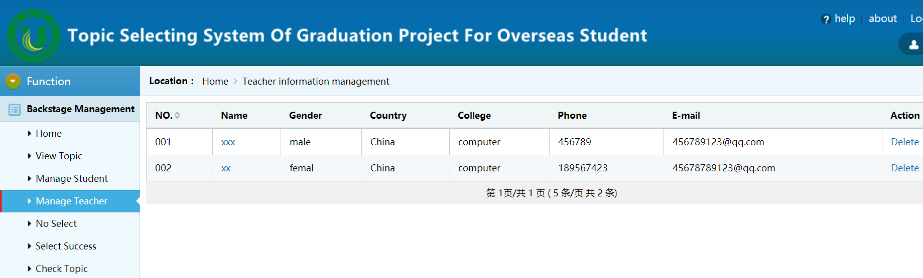
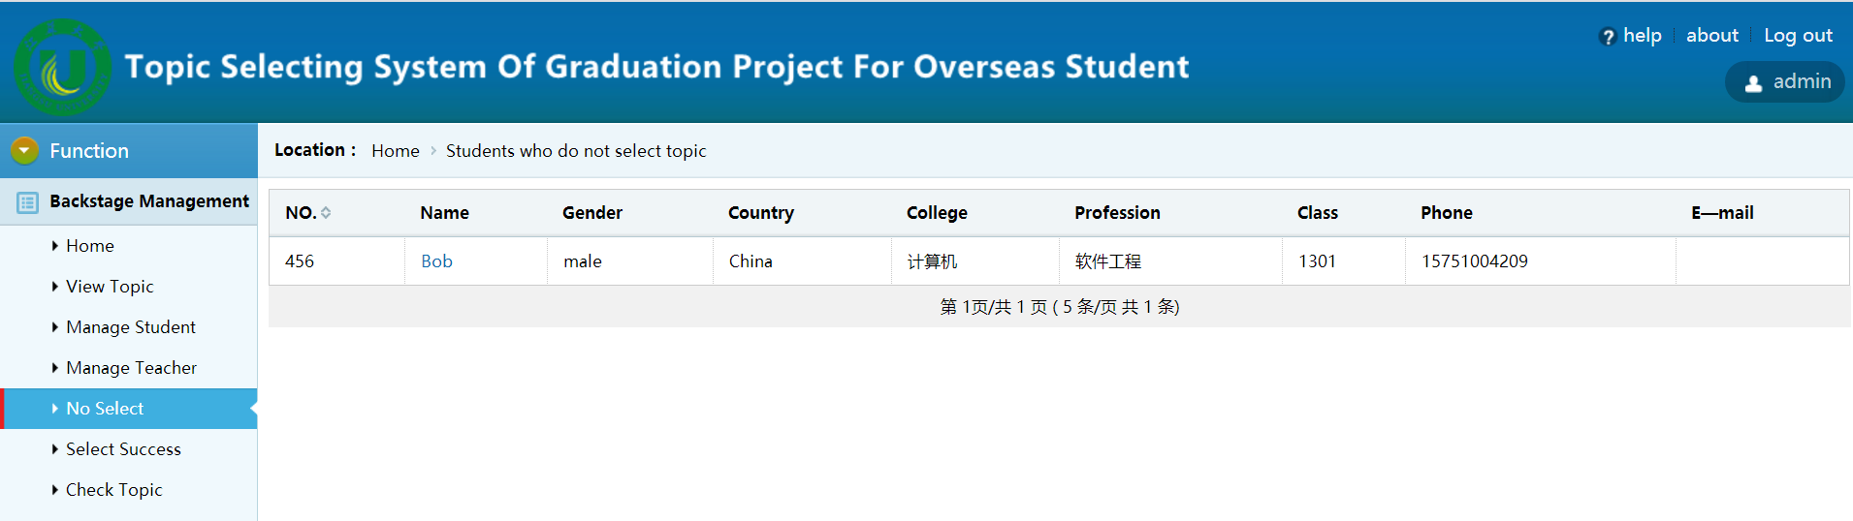
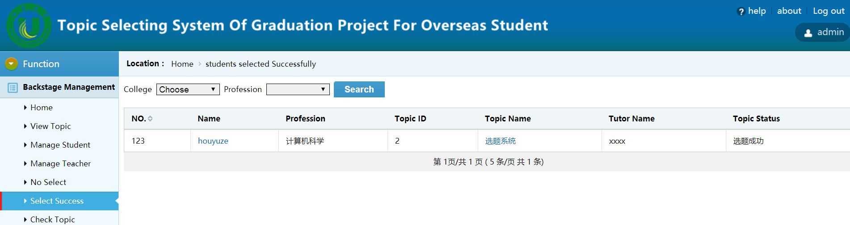
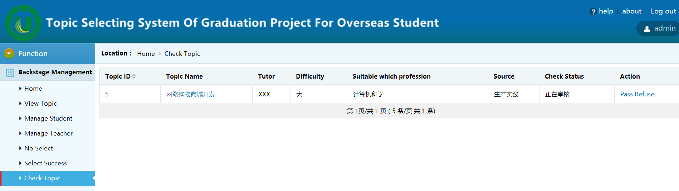
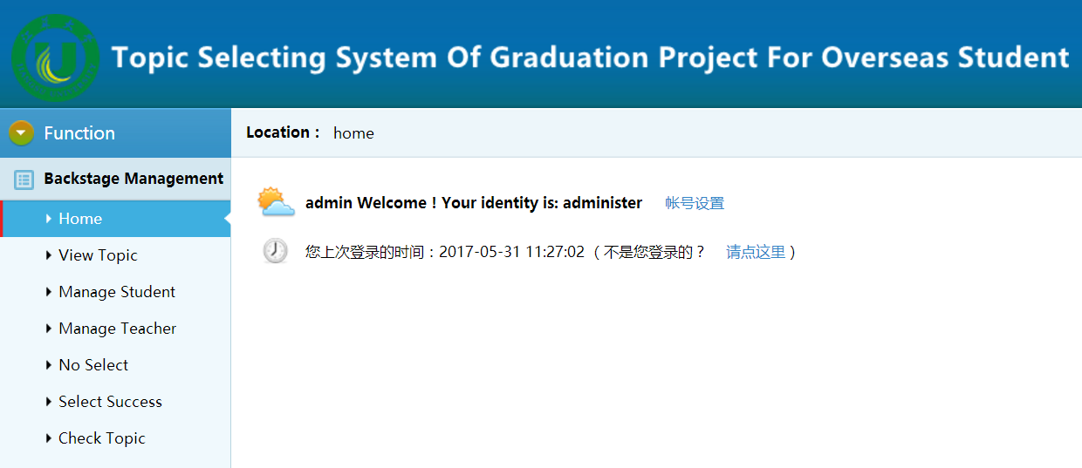
3.总体结构及各个模块
输入字
输入文字
输入文字
教务管理员WEB端

Slide 15
系统主要特色
——本系统的四大特色
4

Slide 16


4.系统主要特色
易于使用
1
界面设计美观、简洁。用户交互页面良好。
2
功能完善
选题工作的主要功能都已实现，整个选题工作能够井然有序的开展。
易于维护
3
系统使用面向对象编程，基于ThinkPHP框架，采用了应用分组模式并且将系统模块化。
4
扩充性好
使用了模块化的设计方法和面向对象编程

Slide 17
开发难点与技巧
——开发难点
——开发技巧
5

Slide 18


5.开发难点与技巧
开发难点
完整的WEB开发知识
逻辑关系要清晰
保证系统的安全性

Slide 19
5.开发难点与技巧

Slide 20
总结
——总结
6

Slide 21
6.总结
大学本科的学习生活即将结束。在此，我要感谢所有曾经教导过我的老师和关心过我的同学，你们在我成长过程中给予了我很大的帮助。本文能够顺利完成，要特别感谢我的指导老师陈潇老师！
最后向所有关心和帮助过我的人表示衷心的感谢！

